Slide 1
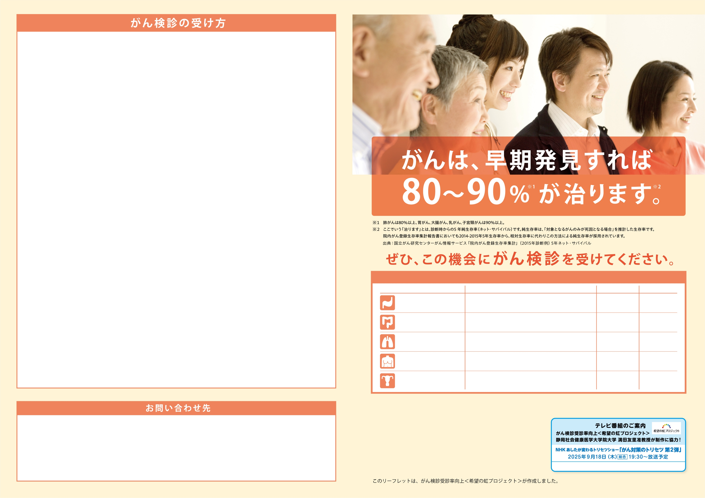
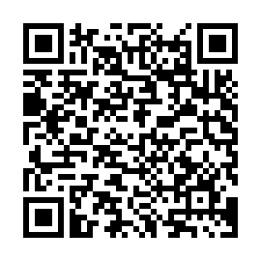
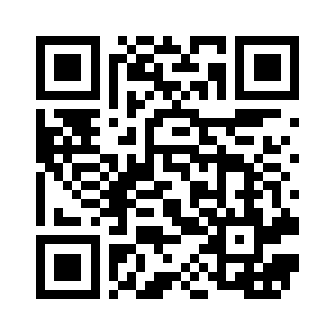




健診期間 令和７年５月１日から令和８年２月２８日まで
「個別健診」か「集団健診」のどちらかをお選びください。
個別健診
集団健診
１
医療機関を選ぶ
医療機関に電話予約
（診療時間内）
予約日に医療機関で受診
１
健診会場と日程を選ぶ
健康推進課に電話予約
（平日８：３０～１７：１５）
インターネット予約も可▶
予約日に健診会場で受診
2
2
3
3
当日の持ち物 ☑受診券 ☑自己負担金 ☑マイナ保険証等
医療機関一覧、集団健診日程及び会場は、お手元に届いている「令和７年度倉吉市健康診査の手引き」、
または、市ホームページをご覧ください。
国が推奨するがん検診の種類
種 類 | 検査項目^{※1} | 対象年齢 | 受診間隔
胃がん検診 ^{※2} | 胃エックス線検査 または胃内視鏡検査 | 40歳以上 | 1年に1回
大腸がん検診 | 便潜血検査 （検便） | 40歳以上 | 1年に1回
肺がん検診 | 胸部エックス線検査および喀痰細胞診^{※３} | 40歳以上 | 1年に1回
乳がん検診 | マンモグラフィー検査 | 40歳以上 | 2年に1回
子宮頸がん検診^{※４} | 視診、子宮頸部の細胞診および内診 | 20歳以上 | 1年に1回
ＱＲからも
見られるよ
受診券を使うと
お得に受けられるよ
※１ 検診項目は問診を含みます。肺・乳がん検診の問診では必ずしも医師が対面で聴取する必要はなく、自記式の質問用紙に記入することで問診の代わりとしてよいことになっています。
※２ 検査項目については、受診者がいずれか一方を選択します。
※３ 喀痰細胞診の対象は、50歳以上で、喫煙指数（１日本数×年数）が600以上の方です。
※４ HPV検査単独法については、実施自治体が少ないため、記載を省略しています。
出典：厚生労働省「がん予防重点健康教育及びがん検診実施のための指針」
厚生労働省「職域におけるがん検診に関するマニュアル」
倉吉市 健康推進課
倉吉市堺町２丁目２５３番地１ 倉吉市役所第２庁舎
電話 ０８５８－２７－００３０
ＦＡＸ ０８５８－２７－００３２
倉吉市
倉吉市も参加しています

Slide 2
